Slide 1

Form di inserimento dati Espoprofessioni
Davide paradiso i3AA – Modulo 306

Slide 2
Indice
Requisiti
Progettazione
Implementazione
Risultato finale

Slide 3
Requisiti
ID | REQ-001
Nome | Form inserimento dati
Priorità | 1
Versione | 1.0
Note
Sud-ID | Form inserimento dati
001 | Realizzare un form di inserimento dati
ID | REQ-002
Nome | Ambiente di sviluppo
Priorità | 3
Versione | 1.0
Note | Preparare l’ambiente di sviluppo per realizzare il sito
Sub-ID | Sviluppo
001 | Creare una Virtual Machine Windows
002 | Installare Apache della versione del server finale
003 | Installare PHP della versione del server finale

Slide 4
ID | REQ-003
Nome | Stile Form
Priorità | 1
Versione | 1.0
Note
Sub-ID | Stile
001 | Il form deve contenere tutti gli input necessari (nome, cognome, data di ascita, sesso, indirizzo, nazionalità, ecc.)
ID | REQ-004
Nome | Convalida dati
Priorità | 1
Versione | 1.0
Note
Sub-ID | Dati
001 | I dati devono essere controllati prima di essere scritti sul file csv o xml
ID | REQ-005
Nome | Grafica form
Priorità | 2
Versione | 1.0
Note
Sub-ID | Grafica
001 | Il sito deve avere una buona grafica e non essere spartano

Slide 5
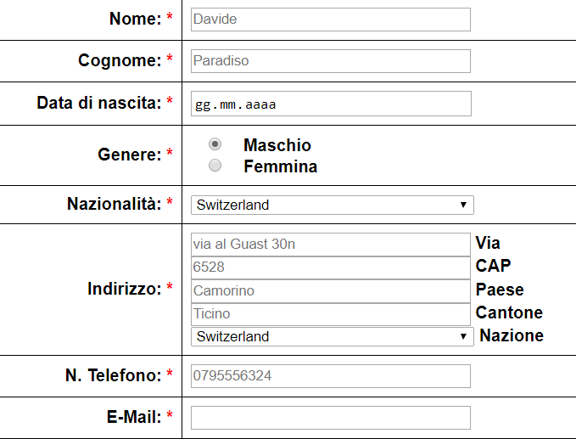
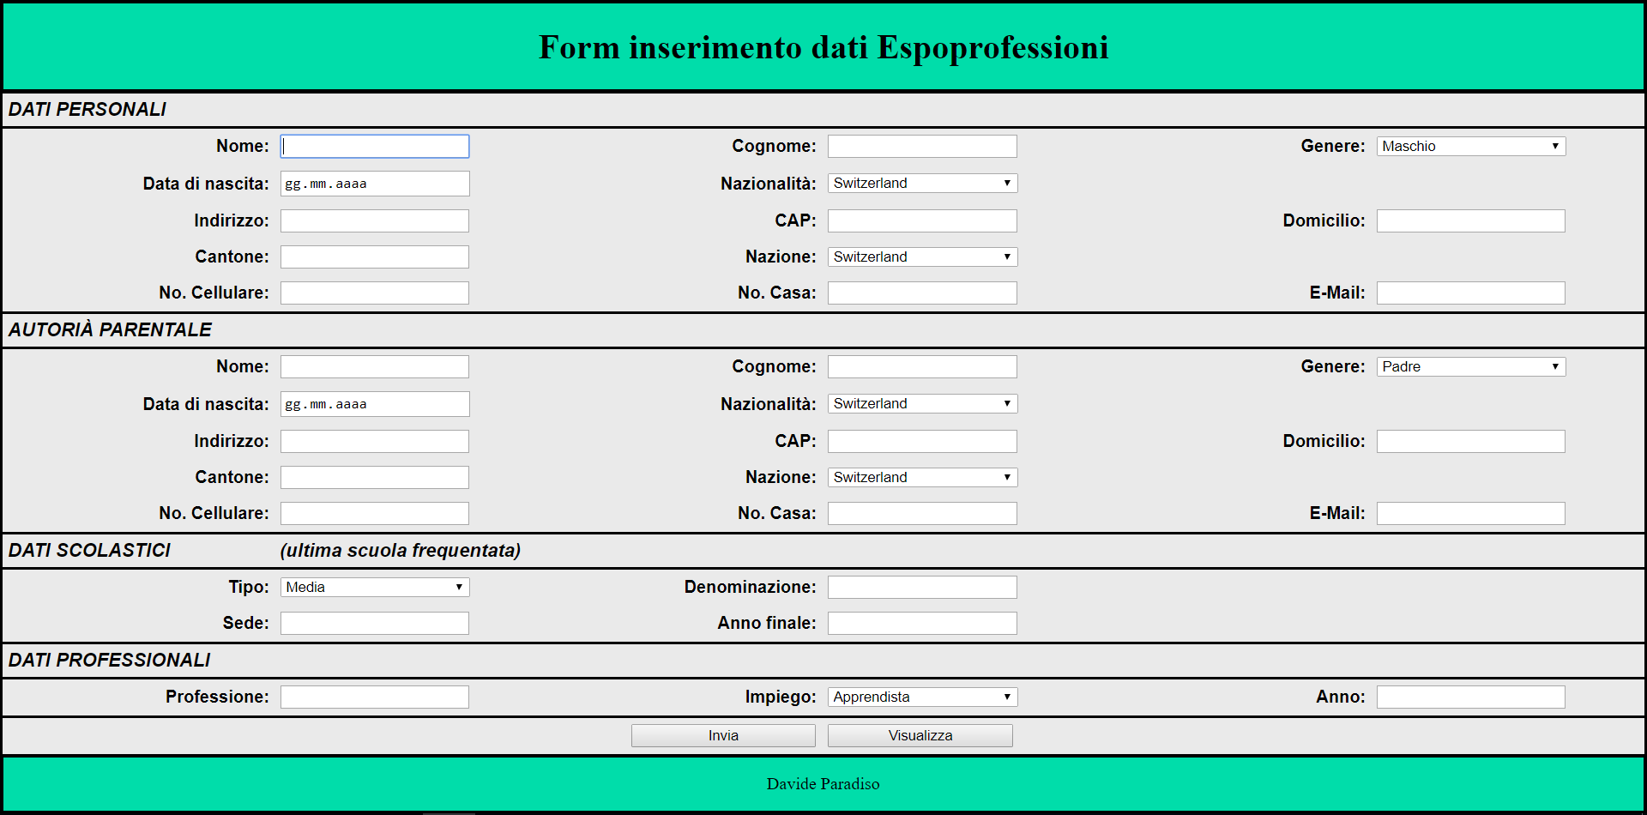
Progettazione
Bozza interfaccia
Interfaccia Definitiva

Slide 6
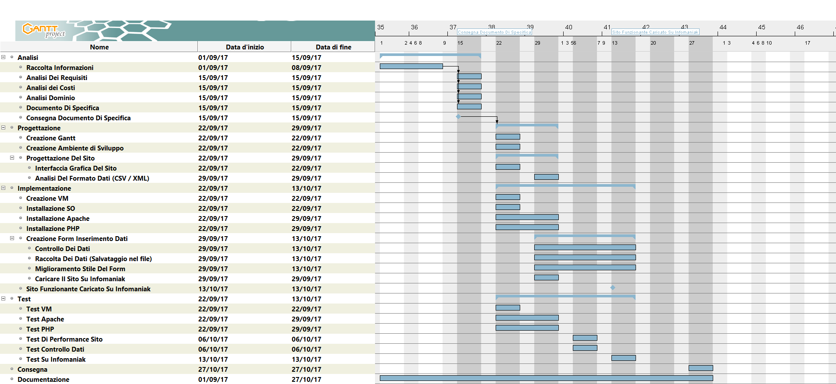
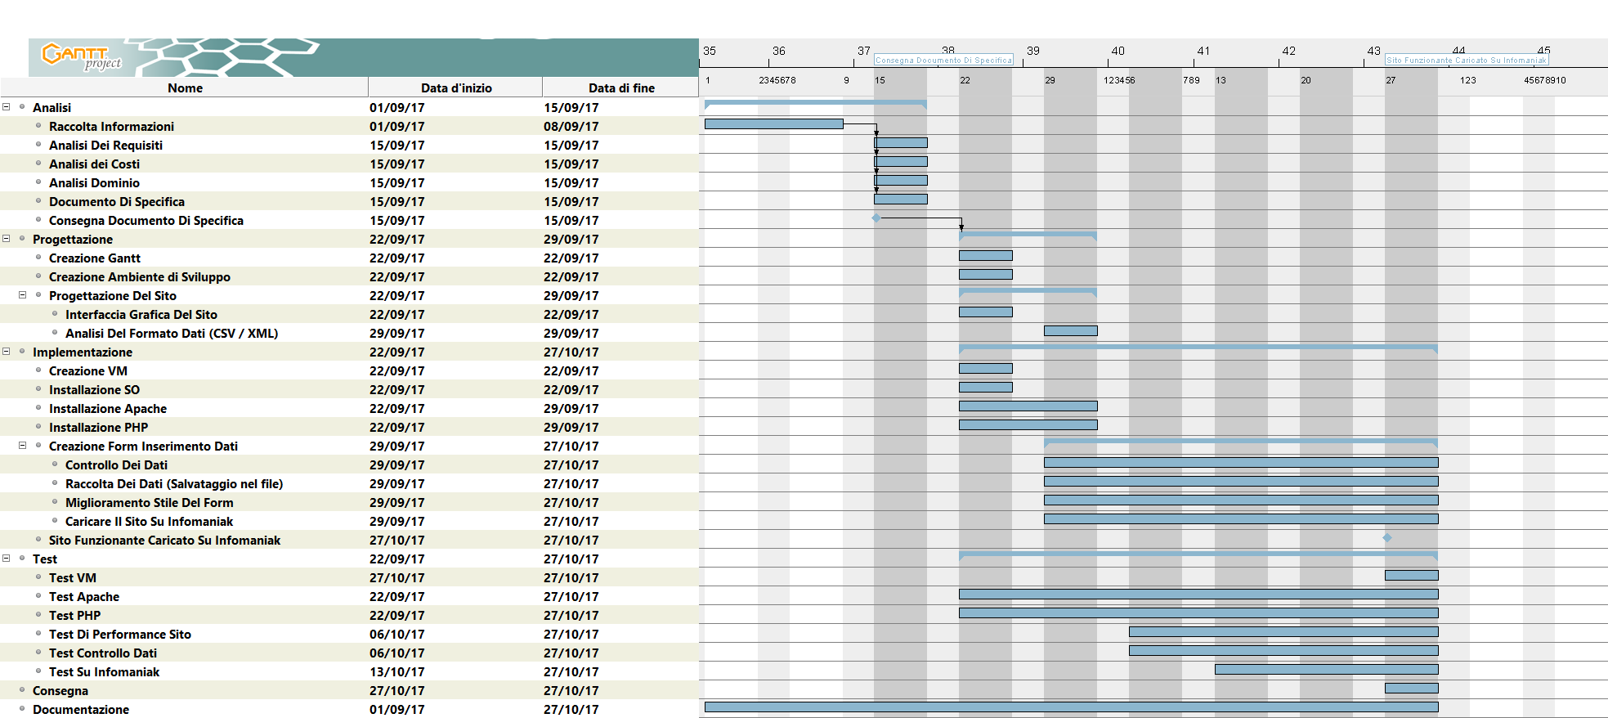
Gantt Preventivo
Gantt Consuntivo

Slide 7
Implementazione
Controlli HTML
Controlli JS
Scrittura dei dati con PHP
Visualizzazione dei dati

Slide 8
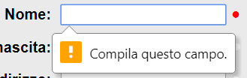
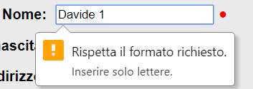
Controlli in HTML
Controlli di un input di tipo ‘text’ :
<input type ="text" [..] required="true" pattern="[a-zA-Z ]+$" title="Inserire solo lettere.">

Slide 9


Controlli in JavaScript
Controlli di un input di tipo ‘text’ :
<input type ="text" […] onkeyup="convalida(this.value, 'verificaNome', regLetters)">

Slide 10
Scrittura dei dati con PHP
$myfile = file_put_contents('dati.csv', $result. PHP_EOL, FILE_APPEND);

Slide 11
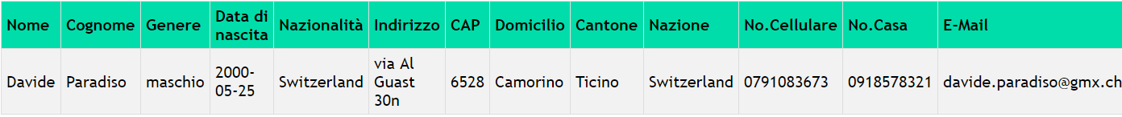
Visualizzazione dei dati

Slide 12
Conclusione

Slide 13
Domande ?

